Slide 1
Korståget av Winshire

Slide 2
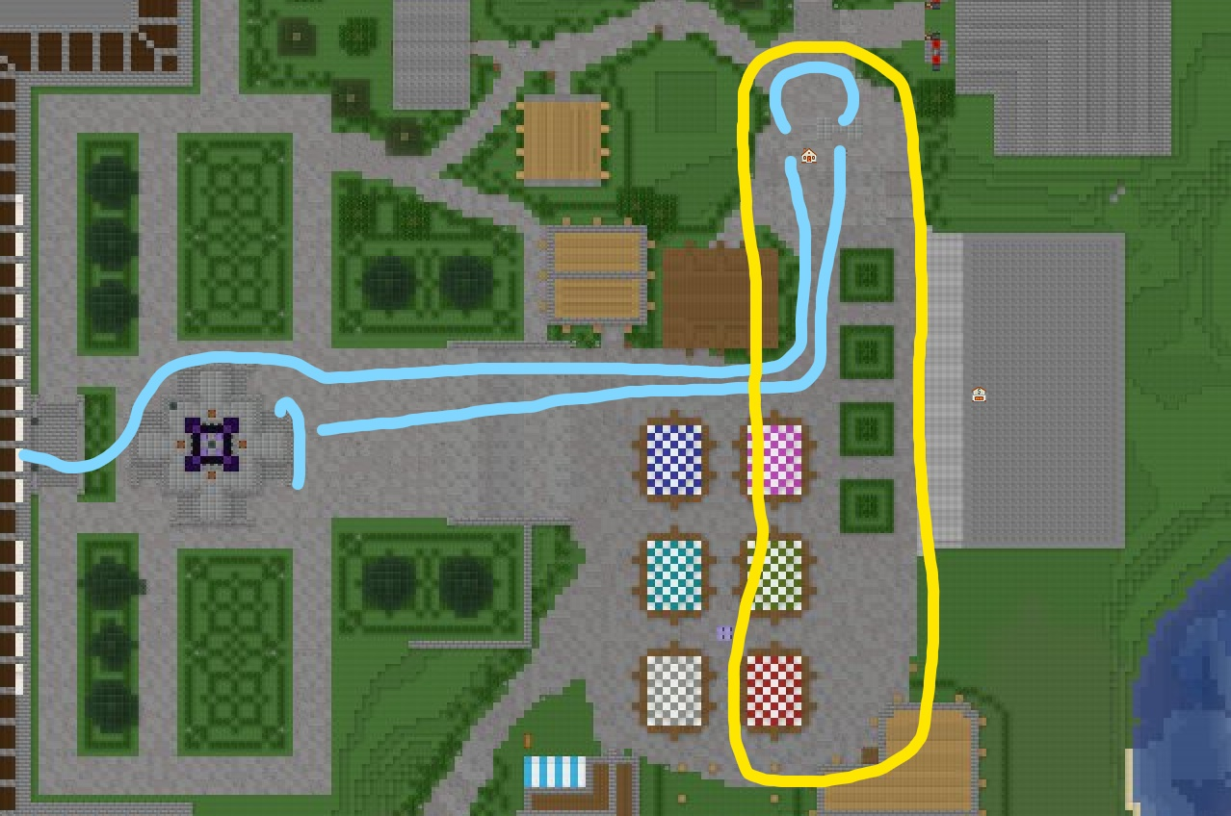
Händelseförlopp

Slide 3
Sprängningar

Slide 4
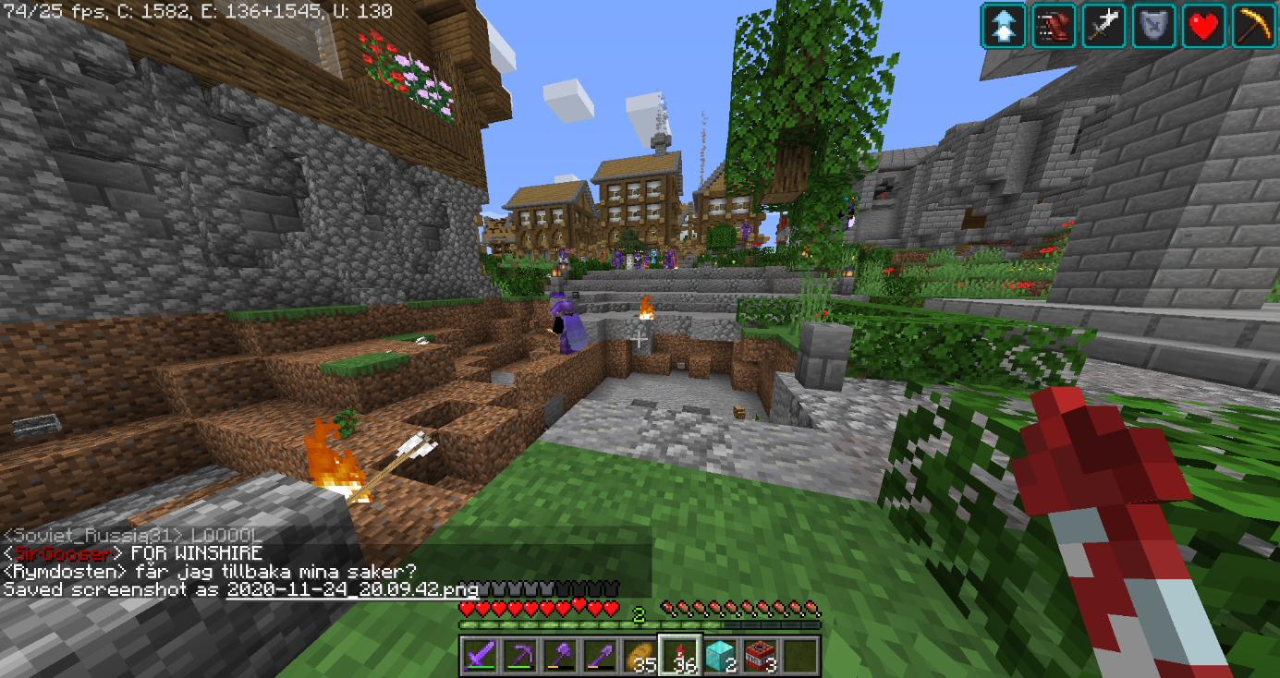

Slide 5
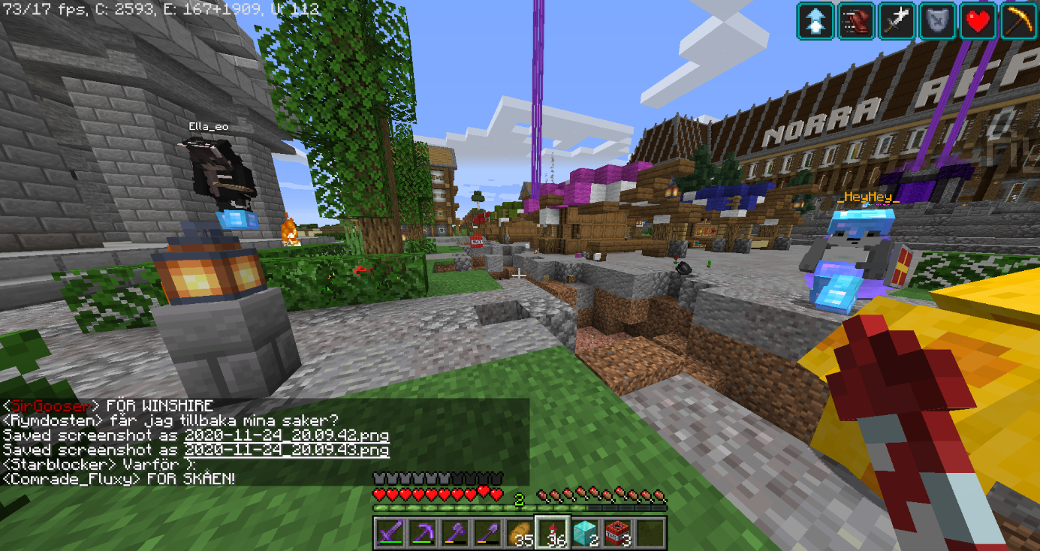

Slide 6
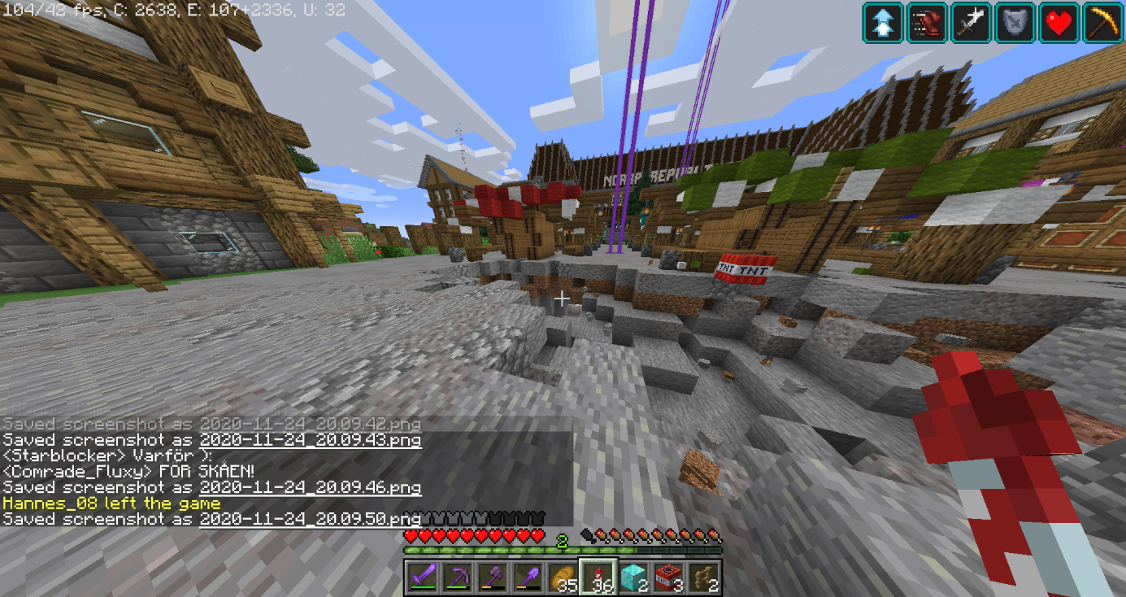

Slide 7
Mord

Slide 8
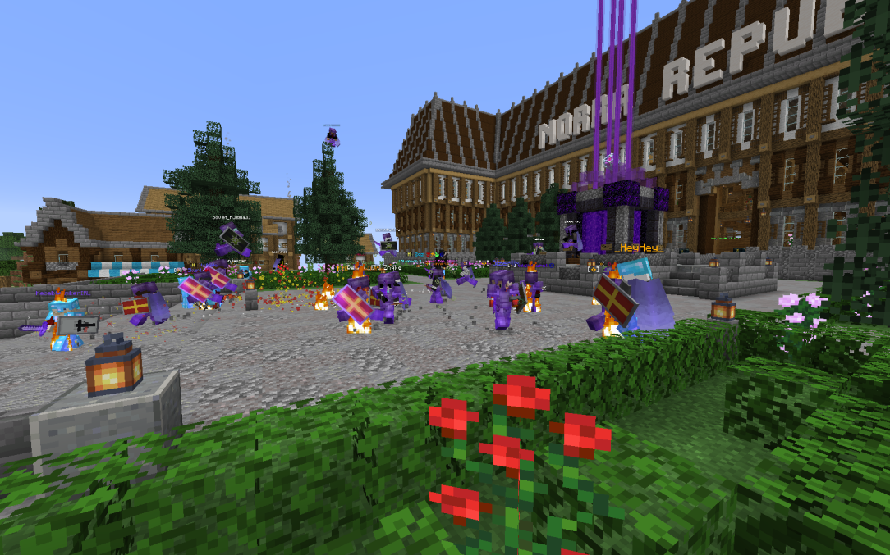

Slide 9
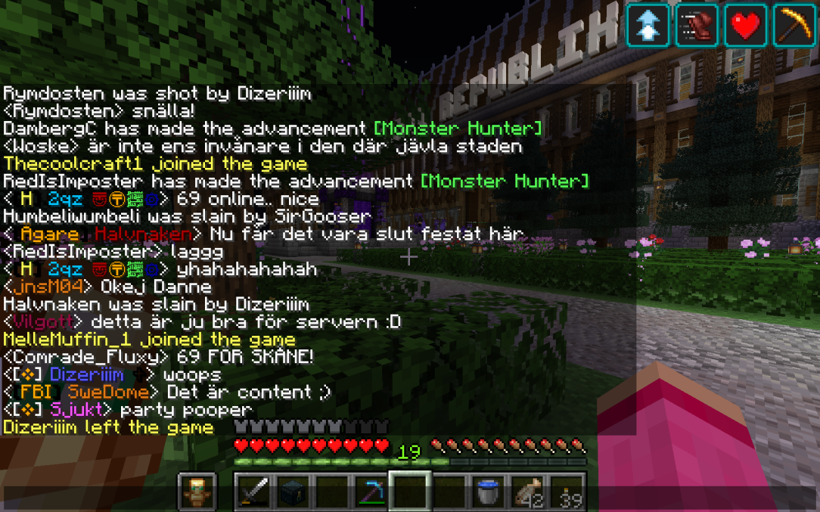

Slide 10
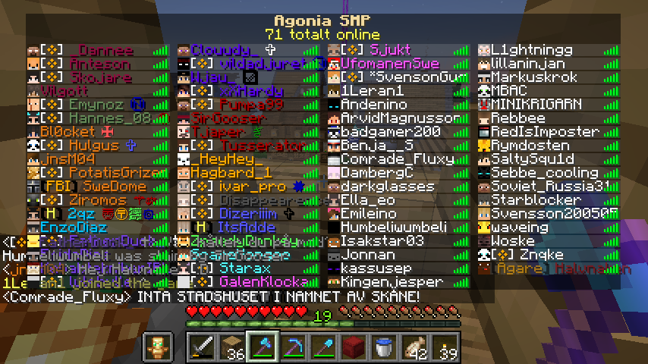

Slide 12
Spydiga kommentarer, beteende och planering

Slide 13
Vittnen

Slide 14
Personal som bryter staffeden

Slide 15
Lista över medverkande i korståget

